Slide 1

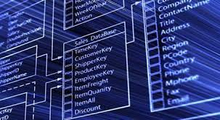
BANCO DE DADOS

Slide 2
O que é banco de dados ?
banco de dados
É uma coleção de dados inter-relacionados, representando informações sobre um domínio específico”, ou seja, sempre que for possível agrupar informações que se relacionam e tratam de um mesmo assunto, posso dizer que tenho um banco de dados.

Slide 3
tipos de dados string não binários
banco de dados
CHAR(N) – aceita qualquer tipo de digito e ocupa um digito por caractere
VARCHAR(N) – aceita qualquer tipo de digito igual o CHAR porém usa-se quando não sabe o tamanho do campo que o usuário irá utilizar
NCHAR(N)– aceita caracteres Unicode (caracteres especiais)
NVARCHAR(N) – aceita qualquer tipo de caractere usado quando não se sabe o tamanho do campo

Slide 4
tipos de dados numéricos
banco de dados
TINYINT - representa um único byte
SMALLINT - representa um inteiro de 16 bits com sinal
BIGINT - representa um inteiro de 64 bits com sinal
DECIMAL - representa um valor decimal de precisão fixa que contém valores pelo menos da precisão especificada
REAL - tem sete dígitos de precisão (precisão única)
MONEY e SMALLMONEY - que são tipos decimais de precisão fixa específicos armazenados em 8 e 4 bytes, respectivamente
FLOAT – é um DOUBLE com ponto flutuante

Slide 5
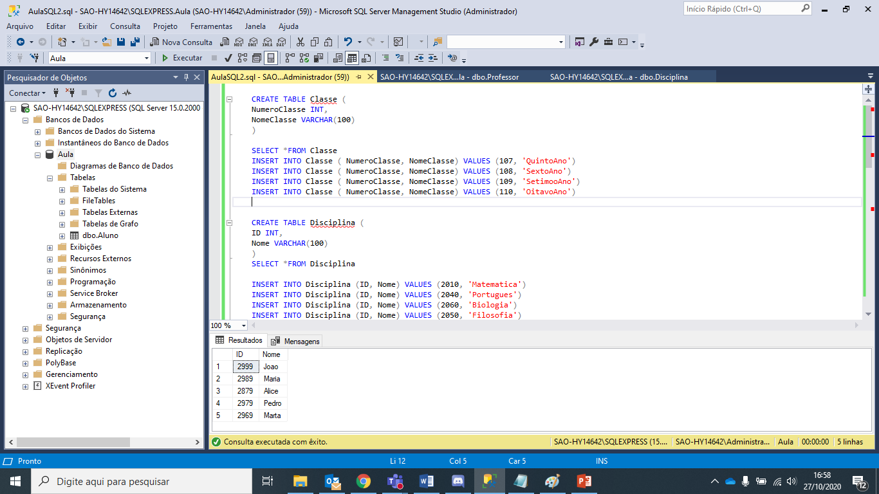
DML - Data Manipulation Language
banco de dados
É a linguagem de manipulação de dados

Slide 6
DdL - Data Definition Language
banco de dados
É a linguagem de definição de dados onde será montado as estruturas e tabelas de dados

Slide 7
Primary key
banco de dados
É o dado que você precisa para controle do acesso às linhas da tabelas. Ela deve ser única e por isso não pode ter valor nulo .Ela dá a identidade para a linha, é por ela que você pode confiar que sempre será usada para acesso direto à linha desejada. É comum que seja usado um identificador numérico sequencial para isso
foreign key (chave estrangeira)
É usada para relacionamento com outra tabela. Em boa parte dos casos ela será a chave primária de outra tabela. Por isso pode ser nula (não tem relacionamento) ou duplicata (mais de um item em uma tabela se relaciona com o mesmo item de outra tabela).

Slide 8
Identity (auto incremento)
banco de dados
IDENTITY é utilizada para atributos (campos/colunas) das tabelas nas funções CREATE TABLE e ALTER TABLE, e tem como finalidade incrementar um valor a cada nova inserção.
Nota: É permitido somente um campo IDENTITY por tabela.

Slide 9
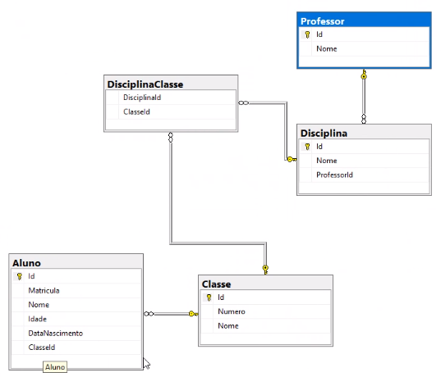
Modelo lógico do banco de dados
banco de dados
.

